Slide 1
ISLAND QUEST
이대경

Slide 2
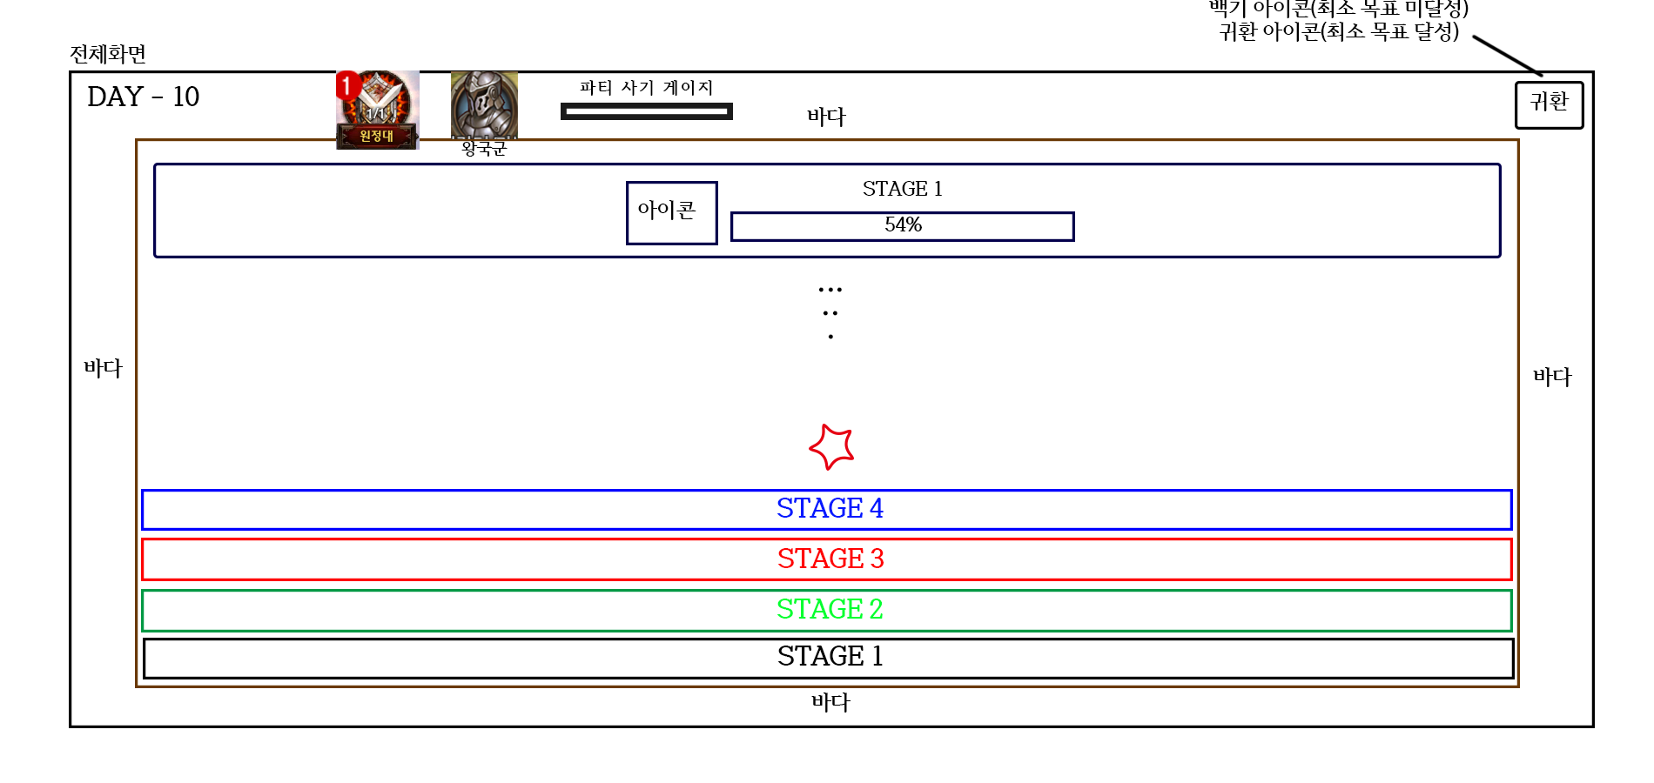
화면 - 섬
섬의 전체 지도

Slide 3
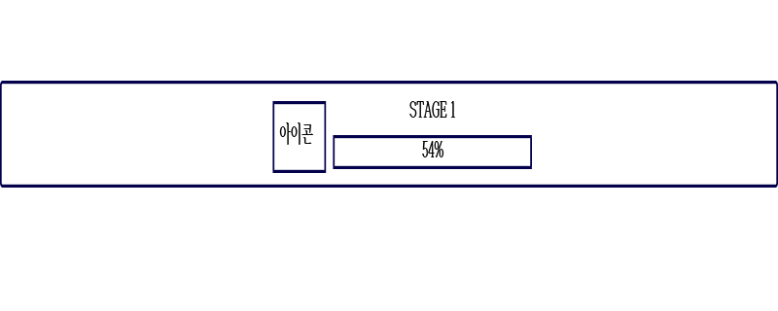
화면 - 섬
왕군군 진척도 UI
왕국군의 섬 탐험 진척도를 나타내는 것으로 해당 스테이지를 몇 % 완료했는가를 보여줍니다.
100%를 달성하면 해당 스테이지는 완료가 되고 다음 스테이지로 넘어갑니다.
배경 및 아이콘은 단순하면서도 자유롭게 디자인 하시면 될 것 같습니다.

Slide 4
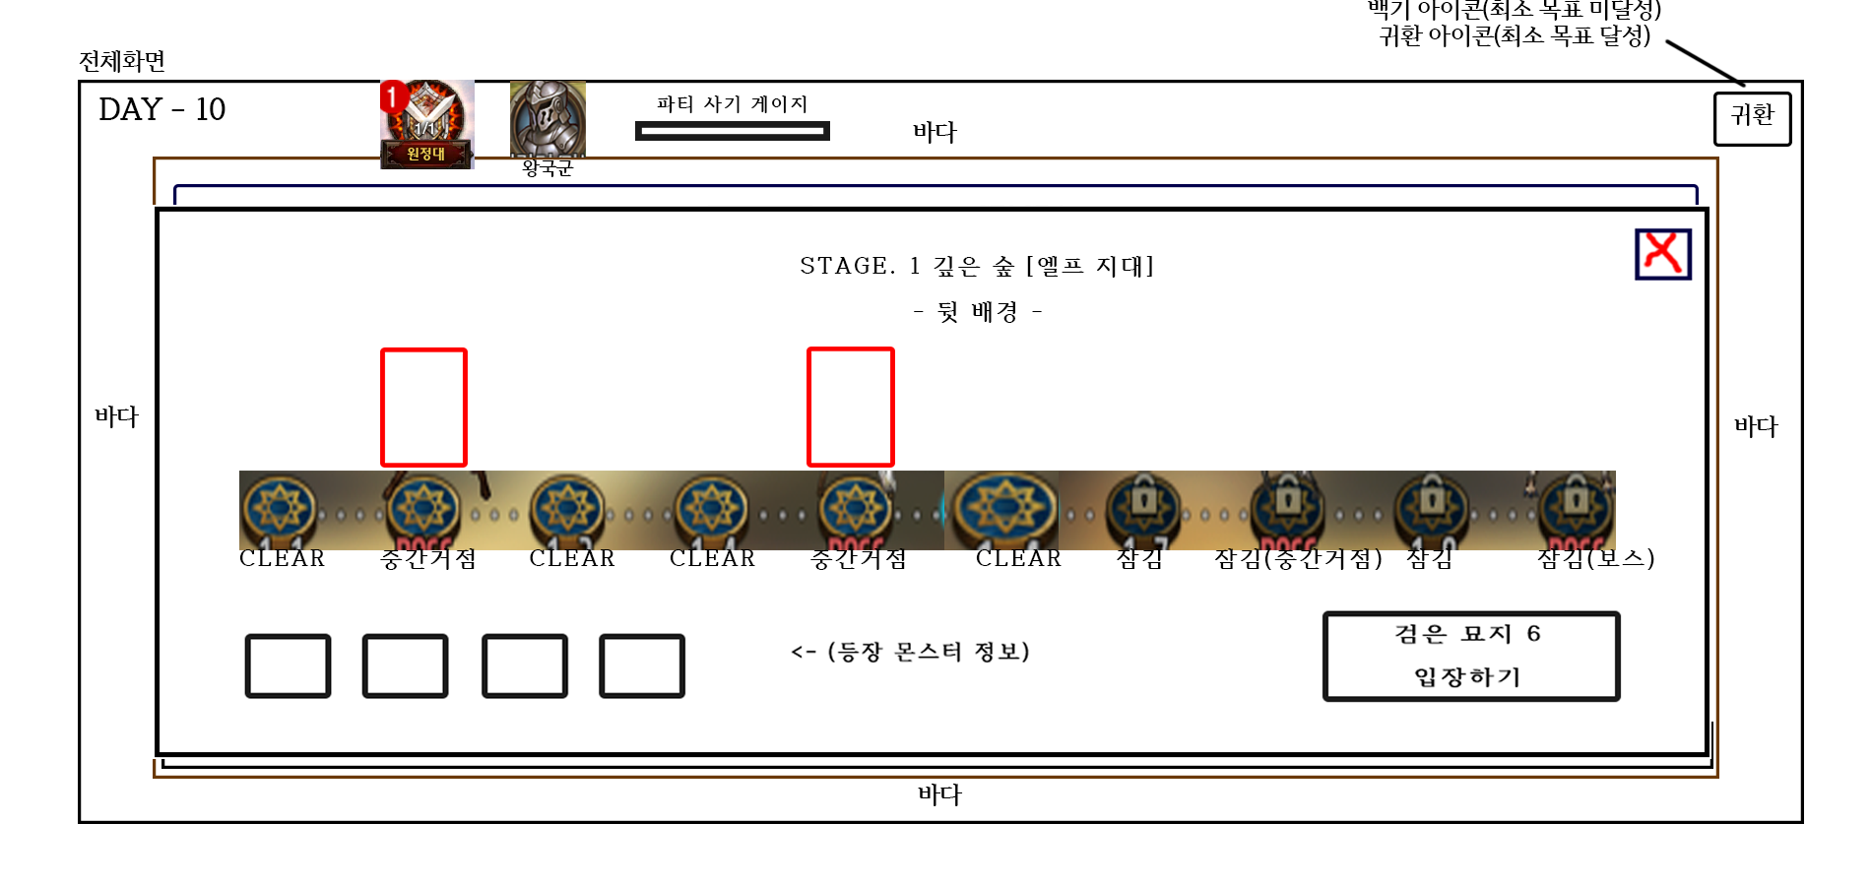
화면 - 섬
스테이지 클릭 시 세부 지도

Slide 5
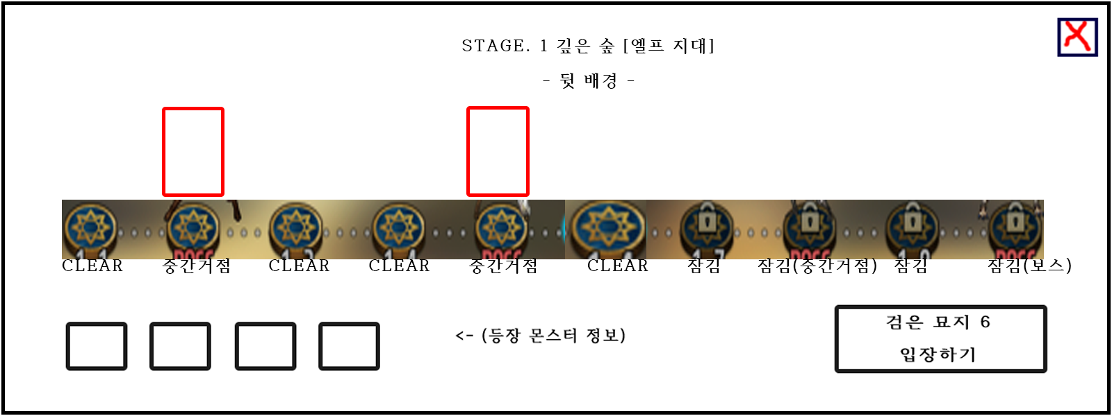
화면 - 섬
레드 박스 : 중간 거점 도달 시 획득하게 되는 건물 및 랜덤 이벤트 아이콘 (이전의 발견 이벤트)
(ex: 금광, 관측소, 피난민 마을 등등…)
스테이지의 하나의 중간 거점을 선택할 때 마다 하단의 몬스터 정보가 갱신
스테이지의 중간 거점을 선택하고 입장하기 버튼을 누르면 전투가 시작

Slide 6
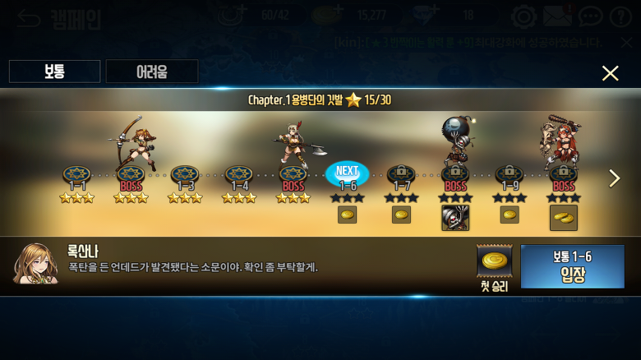
화면 - 섬
스테이지 세부 지도 레퍼런트 화면 (브라운 더스트)

Slide 7
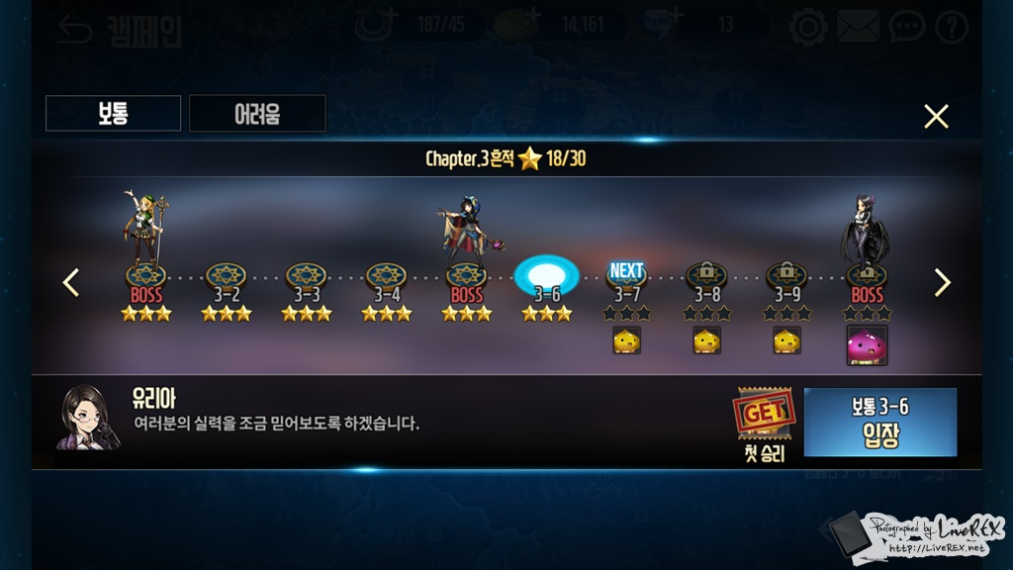
화면 - 섬
스테이지 세부 지도 레퍼런트 화면 (브라운 더스트)

Slide 8
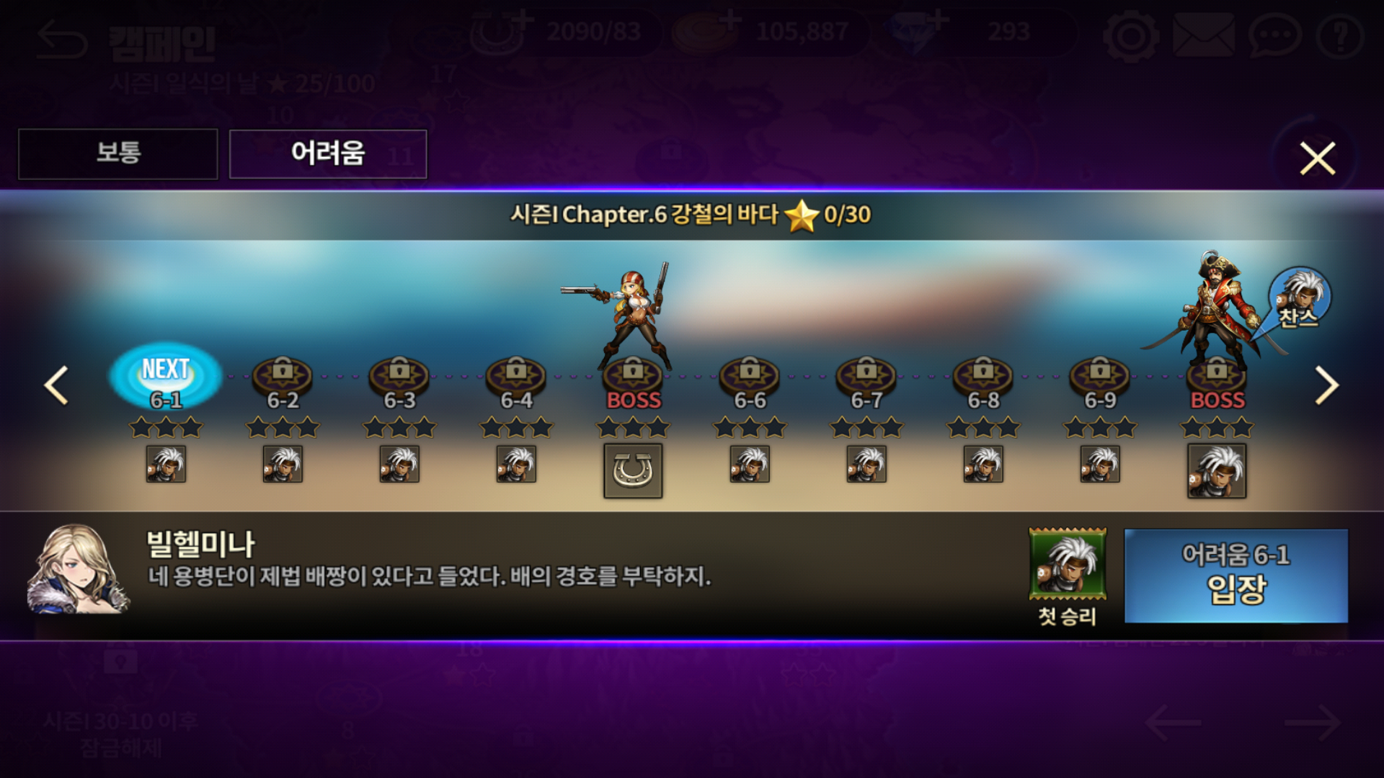
화면 - 섬
스테이지 세부 지도 레퍼런트 화면 (브라운 더스트)

Slide 9
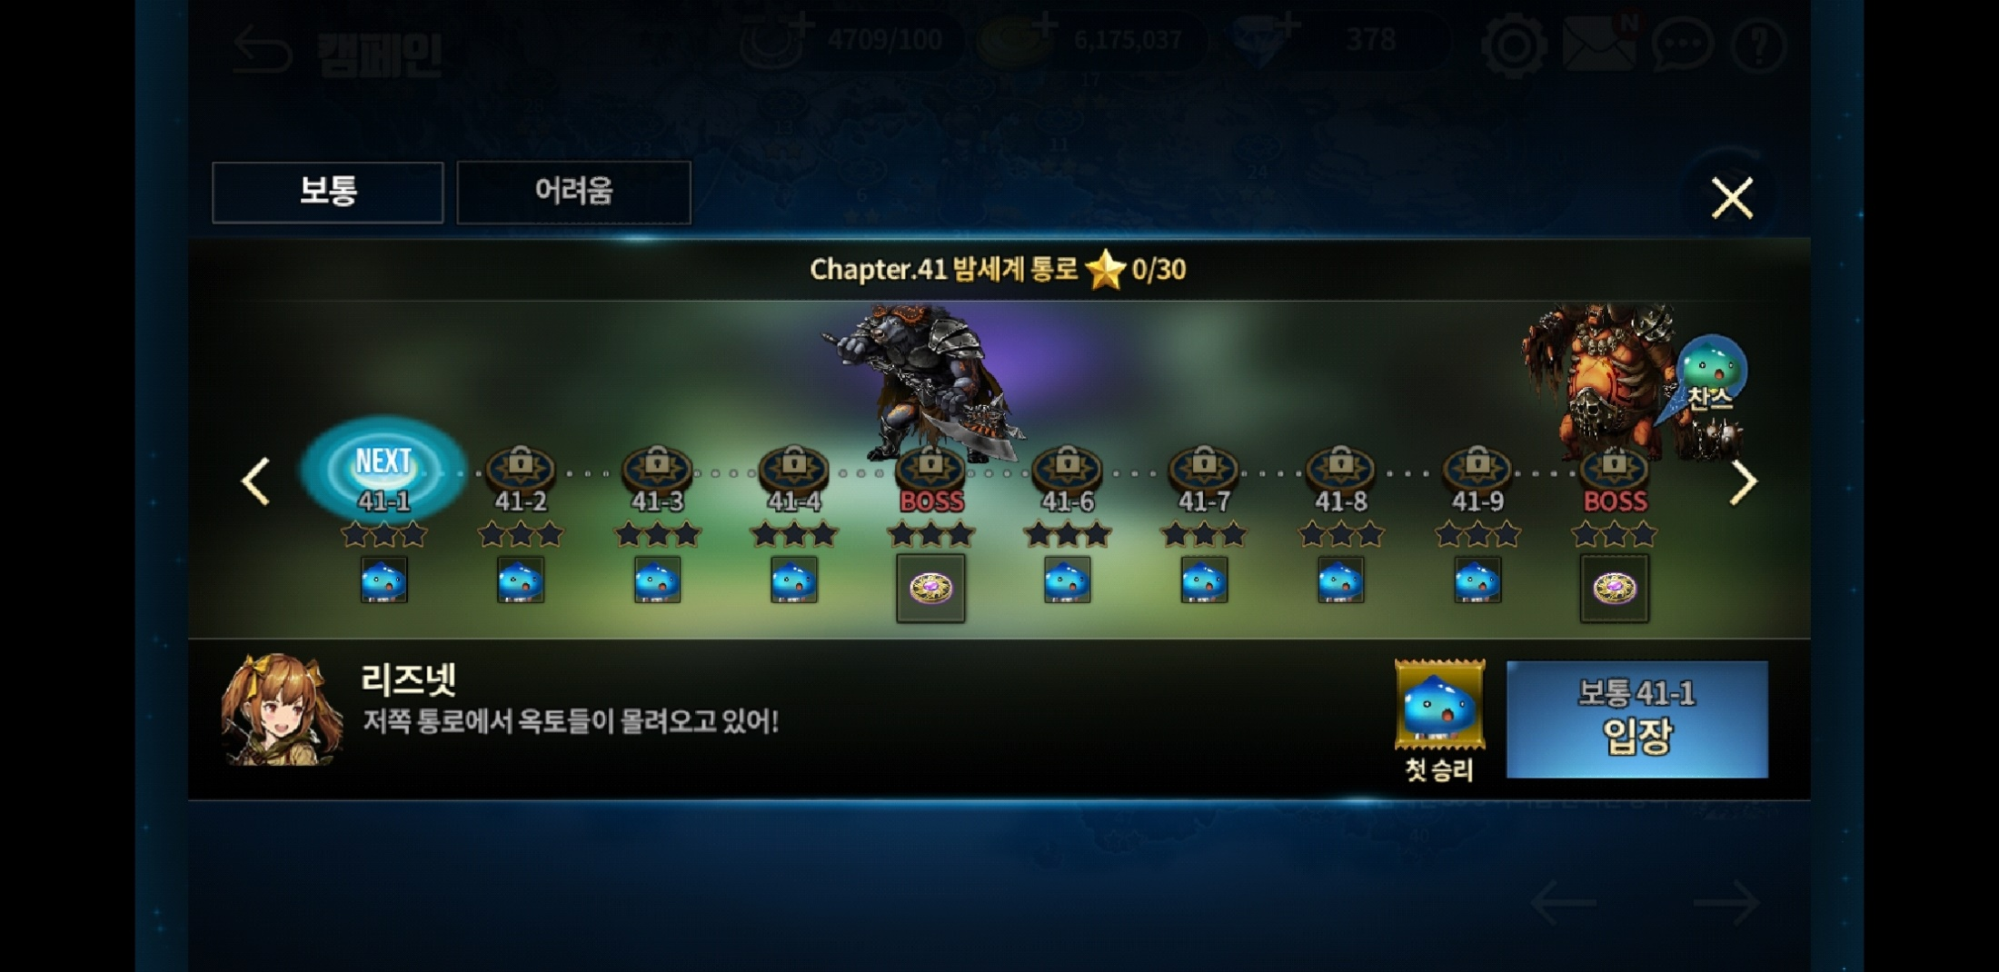
화면 - 섬
스테이지 세부 지도 레퍼런트 화면 (브라운 더스트)

Slide 10
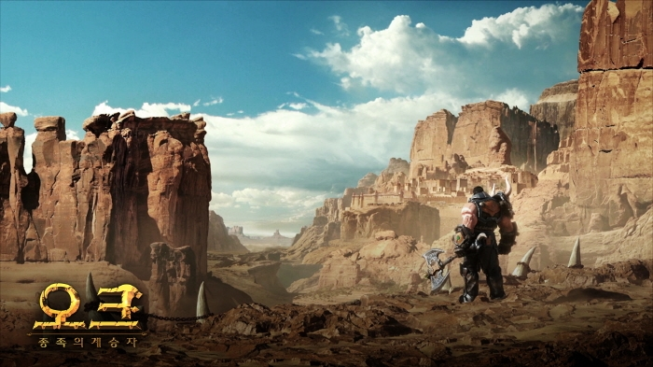
화면 - 섬
각 스테이지의 컨셉
(스테이지의 배치는 매 게임마다 랜덤적으로 정해집니다.)
오크 암벽지대(Key Color : Red) – 붉은 오크족이 주로 등장하는 붉은 암벽과 모래로 이루어진 황무지 지형 (아래는 레퍼런스 화면 1)

Slide 11
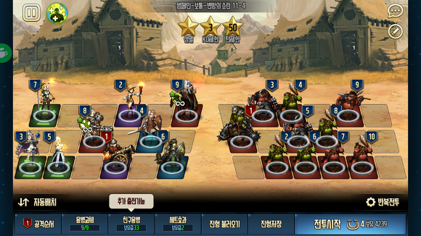
화면 - 섬
오크 스테이지 레퍼런스 화면 2 – 브라운 더스트 (우측 붉은 피부의 오크 느낌)

Slide 12

화면 - 섬
각 스테이지의 컨셉
(스테이지의 배치는 매 게임마다 랜덤적으로 정해집니다.)
2. 엘프 숲 지대(Key Color : Green) – 엘프족 (아래는 엘프족 레퍼런스 – 브라운 더스트)이 등장하는 깊은 숲 지형

Slide 13
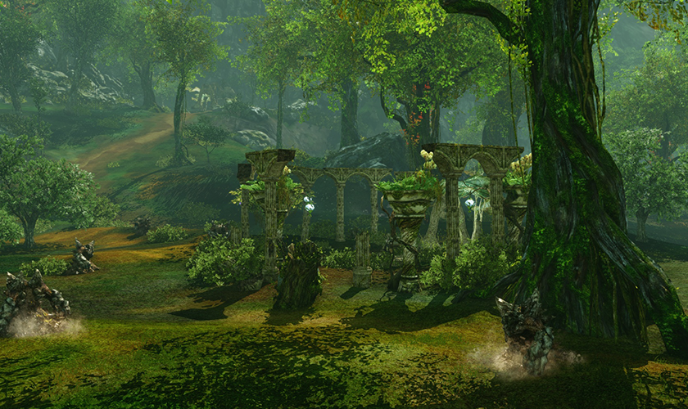
화면 - 섬
엘프 스테이지 레퍼런스 화면1

Slide 14
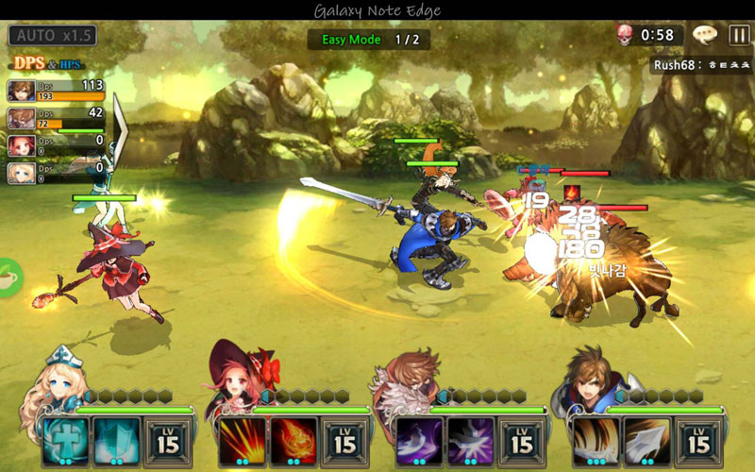
화면 - 섬
엘프 스테이지 레퍼런스 화면2 - 킹스레이드

Slide 15
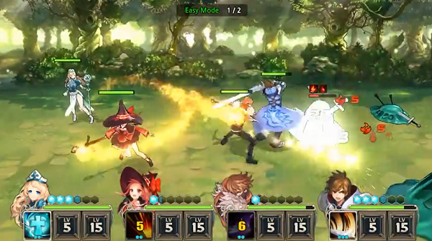
화면 - 섬
엘프 스테이지 레퍼런스 화면3 – 킹스레이드

Slide 16
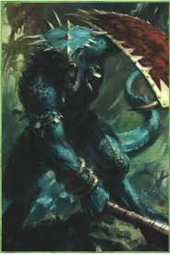
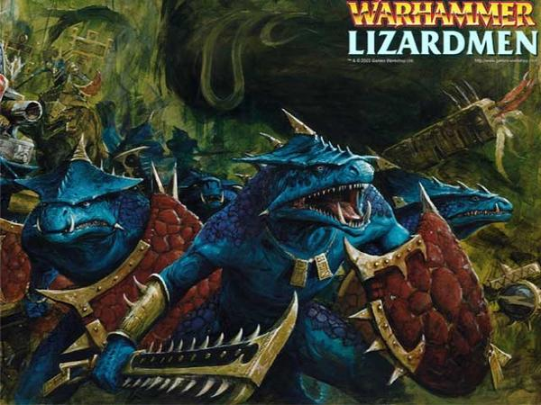
화면 - 섬
각 스테이지의 컨셉
(스테이지의 배치는 매 게임마다 랜덤적으로 정해집니다.)
3. 리자드맨 해안 지대(Key Color : Blue) – 리자드맨 족이 (아래는 리자드맨 레퍼런스 - 워해머)이 등장하는 해안 지대 (해안 근처의 동굴에 주로 서식)

Slide 17
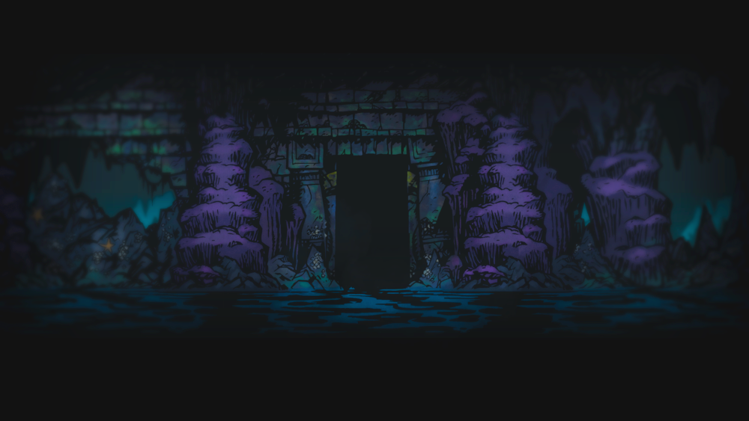
화면 - 섬
해안 지대 레퍼런스 화면1 – 다키스트 던전 해당 화면 보다는 좀더 밝은 느낌

Slide 18
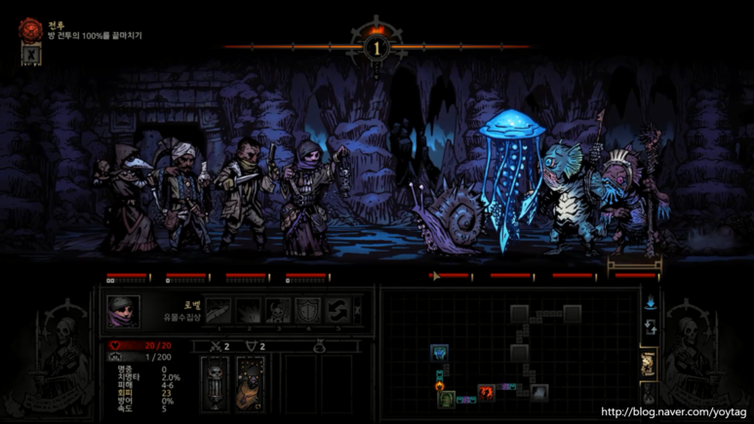
화면 - 섬
해안 지대 레퍼런스 화면2 – 다키스트 던전 해당 화면 보다는 좀더 밝은 느낌

Slide 19
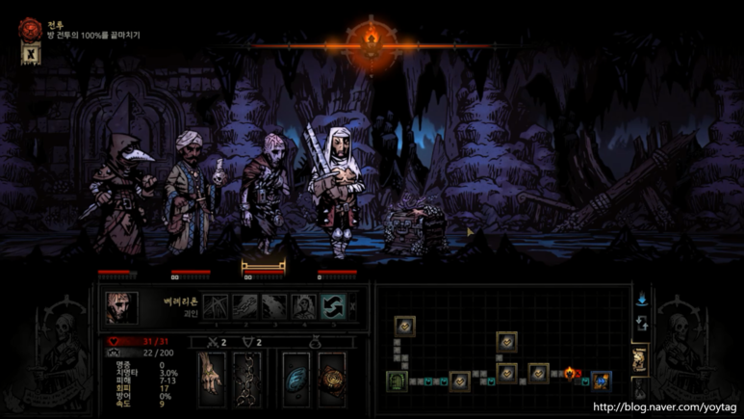
화면 - 섬
해안 지대 레퍼런스 화면3 – 다키스트 던전 해당 화면 보다는 좀더 밝은 느낌

Slide 20
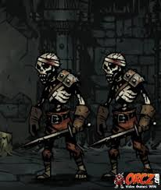

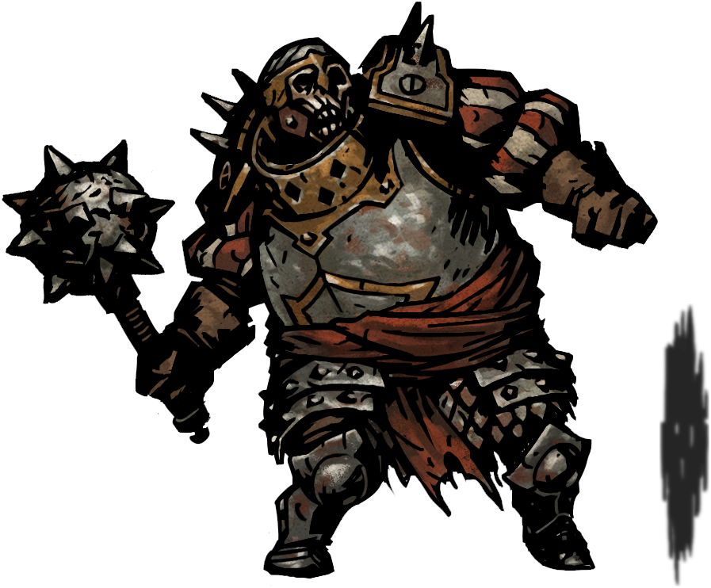
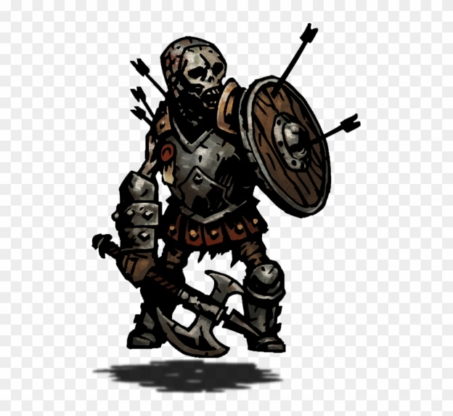
화면 - 섬
각 스테이지의 컨셉
(스테이지의 배치는 매 게임마다 랜덤적으로 정해집니다.)
3. 언데드 묘지 지대(Key Color : Black, Grey) – 언데드가 등장하는 묘지 느낌이 스테이지 (아래는 언데드 캐릭터 레퍼런스 –주로 스켈레톤)

Slide 21
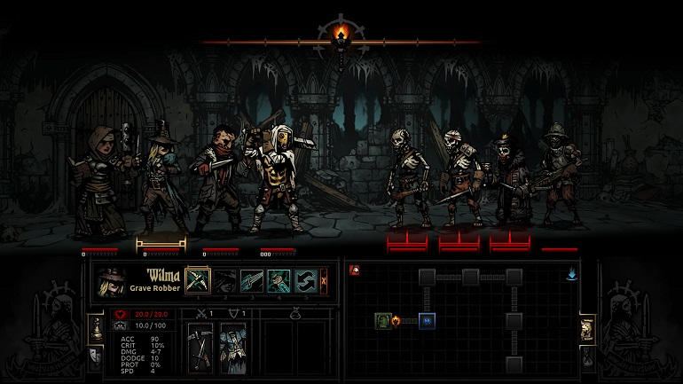
화면 - 섬
묘지 지대 레퍼런스 화면1 – 다키스트 던전

Slide 22
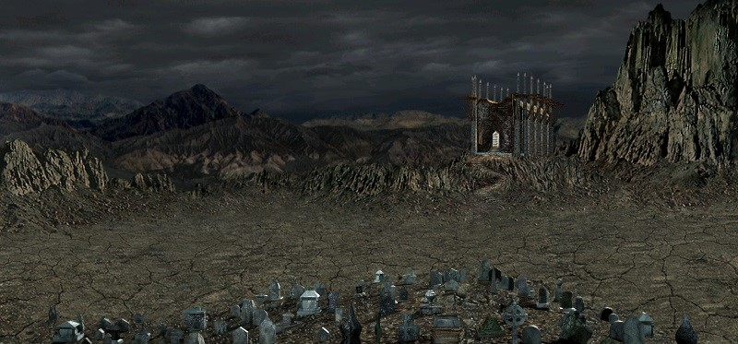
화면 - 섬
묘지 지대 레퍼런스 화면2 – 히마매3 네크로 폴리스
테마 음악(느낌설명을 위해) : https://youtu.be/9lQTbRY2xWY

Slide 23
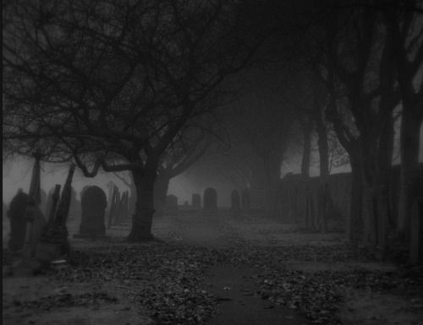
화면 - 섬
묘지 지대 레퍼런스 화면3

Slide 24
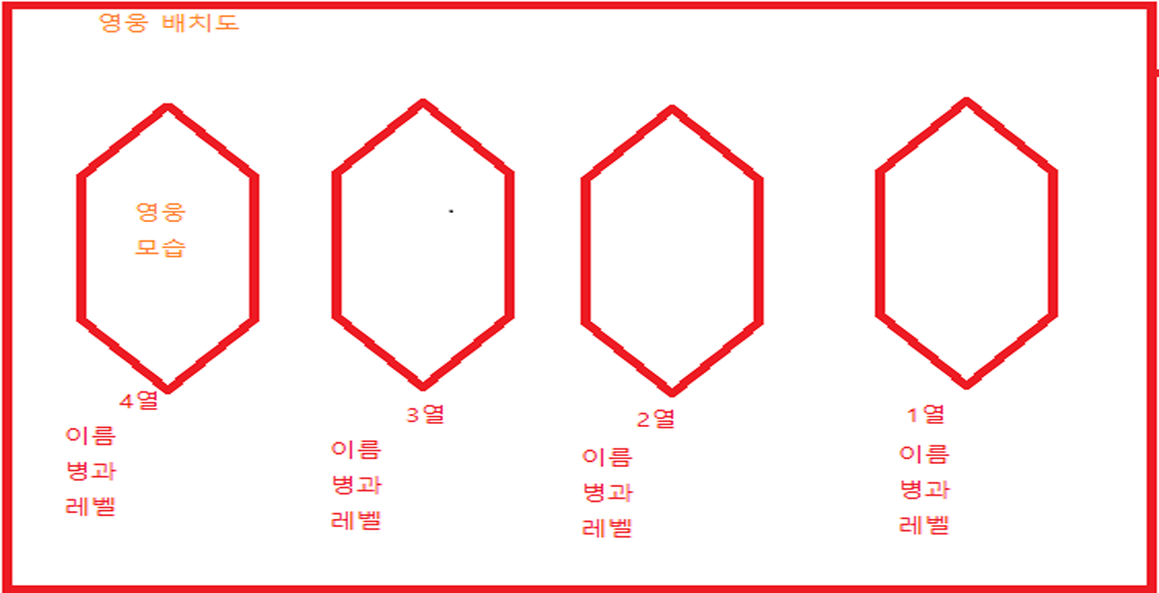
화면 - 섬
원정대 아이콘 클릭 시
해당 영웅을 클릭하면 영웅 정보창이 출력됨(다른 화면의 영웅 정보창과 동일)

Slide 25
화면 - 섬
왕국군 아이콘 클릭 시 – 프로토 타입에선 비활성화

Slide 26
화면 - 섬
temp

